Slide 1
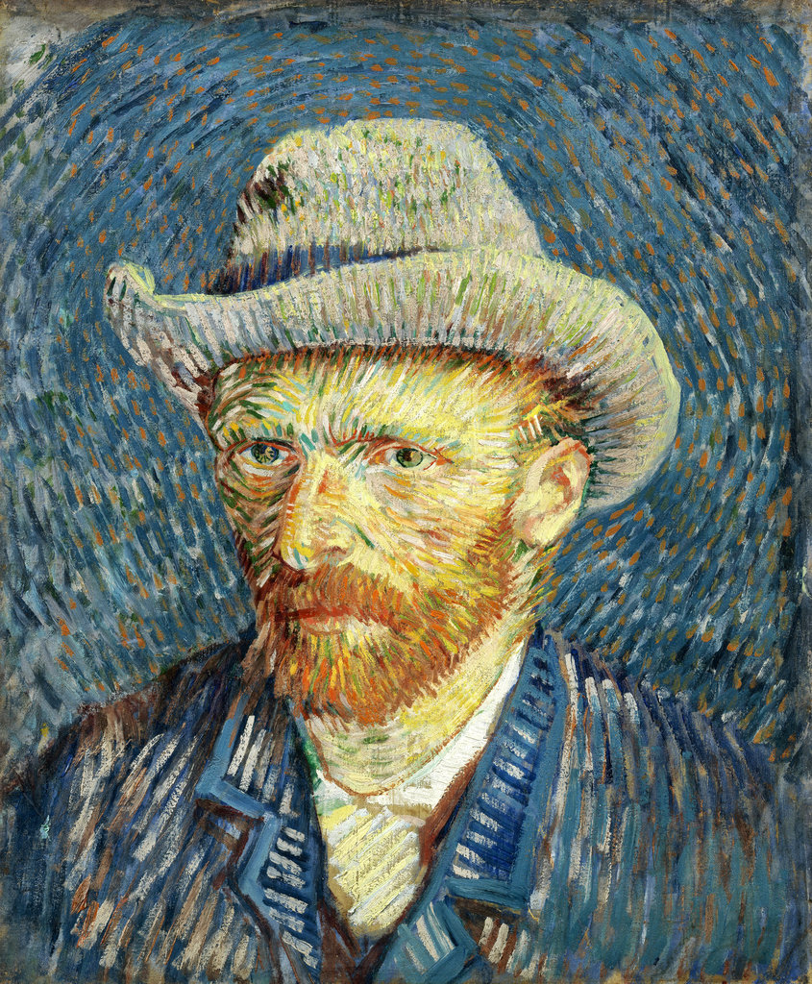

Slide 2
活著（路24:36-53）－信息思路
1. 承接上文，兩位門徒在以馬忤斯路上遇見復活的耶穌之後，隨即向十一使徒匯報這經歷。在聚集分享期間，耶穌親自向在場人士顯現，並展示其復活的身體，增添他們的信心。
2. 復活的耶穌基督打開在場使徒及門徒的心竅，明白舊約有關救主的預告，並向他們重申見證福音的使命。

Slide 3
活著（路24:36-53）－信息思路
3. 經過復活與門徒相遇，耶穌被帶到天上。耶穌為門徒祝福並升上天上後，門徒帶著敬畏及喜樂回到生活中。
4. 我們再次學習耶穌基督復活的事實，帶給今天信仰與生活動力。

Slide 4
活著（路24:36-53）－信息大綱
1. 復活讓信心持續地活著。(36-43)
2. 復活讓宗教立體地活著。(44-45)
3. 復活讓使命堅定地活著。(46-49)
4. 復活讓關係永遠地活著。(50-53)

